Slide 1

Egyensúlyok nyomában: Héják, galambok és városi dugók?

Slide 2
Egyensúly az állatvilágban

Slide 3
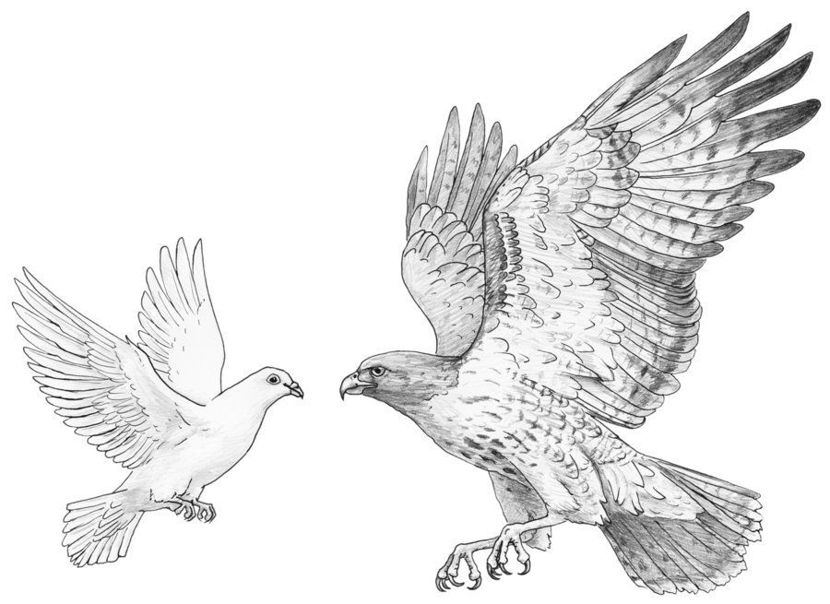
Héja-galamb játék
a héják és a galambok erőforrásokért küzdenek
a héják versengenek, harcba bocsátkoznak érte
a galambok kooperálnak, megosztják azt
az alábbi táblázat szerint kapnak erőforrásokat a madarak
 | Héja | Galamb
Héja | 0, 0 | 4, 1
Galamb | 1, 4 | 3, 3

Slide 4
Héja-galamb játék
 | kör | 2. kör | 3. kör
Szerepkör
találkozás
2. találkozás
3. találkozás
4. találkozás
5. találkozás
 | Héja | Galamb
Héja | 0, 0 | 4, 1
Galamb | 1, 4 | 3, 3
Válassz szerepkört, majd gyűjts össze minél több pontot 5 (véletlenszerű) találkozásból!
Kiegészítés: ha a csoport nem gyűjt össze összesen legalább 200 pontot, az erőforrások elvesznek és mindenki veszít.

Slide 5
Héja-galamb játék
 | Héja | Galamb
Héja | 0, 0 | 4, 1
Galamb | 1, 4 | 3, 3
Mi a maximális összpontszám, amit a madárpopuláció 5 találkozásból össze tud gyűjteni?
Mikor éri meg galambnak lenni?

Slide 6


Héja-galamb játék
Egy populációban rajtad kívül van 5 galamb és 10 héja. Héja vagy galamb lennél inkább?
 | Héja | Galamb
Héja | 0, 0 | 4, 1
Galamb | 1, 4 | 3, 3
Héjaként találkozásonként a várható pontszám:
Galambként találkozásonként a várható pontszám:
Mikor éri meg galambnak lenni?
Galambnak éri meg lenni.

Slide 7


Héja vagy galamb lennél inkább?
g galamb és 16-g héja esetén
galambként várható pontszám egy körben:
 | Héja | Galamb
Héja | 0, 0 | 4, 1
Galamb | 1, 4 | 3, 3
héjaként várható pontszám egy körben:
A kettő g = 6,5 és h = 9,5 esetén egyenlő
Hány héja és hány galamb esetén van egyensúlyban a két szerepkör, ha tudjuk, hogy összesen 16 madár van?
Stabil egyensúlyi állapot nincsen, de tudjuk, hogy a galambszám várhatóan 6 és 7, a héjaszám pedig 9 és 10 között fog ingadozni.

Slide 8
Egyensúly a közlekedésben

Slide 9
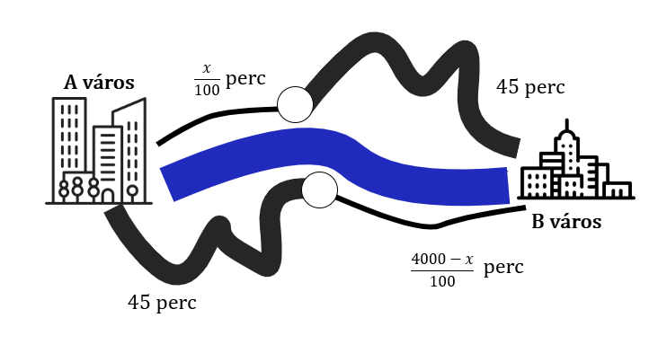
Alaphelyzet
A-ból B városba két útvonalon juthatunk el, egy folyó két oldalán.
Mindkét útvonal egy autópályából és egy szűk, de rövid útszakaszból áll.
Reggelente 4000 autós megy A-ból B-be
Az autópálya forgalomtól függetlenül 45 percet vesz igénybe.
A szűk útszakasz x autó esetén x /100 percbe telik.
Hányan menjenek a folyó jobb és bal oldalán, hogy az átlagos menetidő a lehető legkisebb legyen?

Slide 10
Alaphelyzet
2000-2000 autó esetén minden autósnak 65 perc lesz a menetideje.
Ha bármelyik útvonalon 2000-nél több autós megy, nekik a menetidejük megnő 65+z percre, míg a többiek menetideje 65-z percre csökken.
De többen vannak, akiknek így megnőtt a menetidejük, így az átlagos menetidő is nő.
2000-2000 autós esetén a legkevesebb tehát az átlagos menetidő.
Ekkor semelyik autósnak nem éri meg útvonalat váltani!
Hányan menjenek a folyó jobb és bal oldalán, hogy az átlagos menetidő a lehető legkisebb legyen?

Slide 11
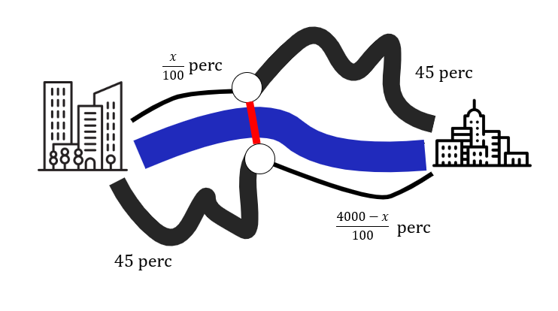
Építsünk hidat!
Milyen hatása lesz?
A hídon átjutni 0 perc.
Milyen útvonalat választanál?
Várhatóan mennyi lesz az új menetidő?
A rövidebb útszakaszok legfeljebb 40 percet vesznek igénybe, így ezeket éri meg választani.
*Ha az autósok jobban eloszlanának, lehetne javítani a korábbi 65 percet?

Slide 12
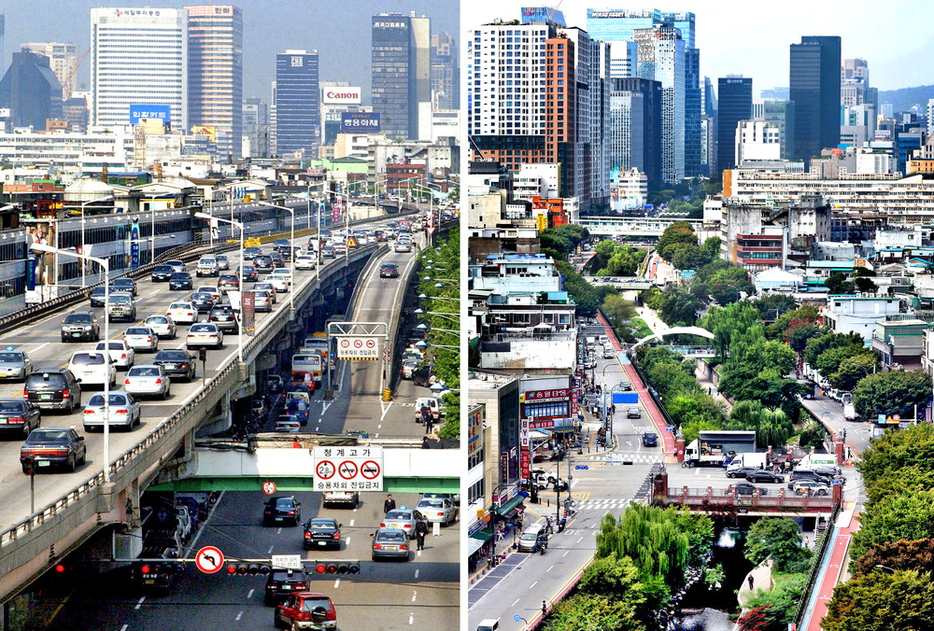
Braess paradoxon
Egy vagy több út hozzáadása az úthálózathoz lelassíthatja a teljes forgalom áramlását.
Szöul, Cshonggyecheon felüljáró
1890-as években épült
eredetileg gyorsította a forgalmat
mindenki a legrövidebbnek hitt útvonalat választotta, állandóan bedugult
elsősorban városszépítési és zöld megfontolásból 2005-ben lebontották
felgyorsult a forgalom
Pl. Németországban, Franciaországban, USA-ban is találhatunk hasonló példákat

Slide 13

Építsünk hidat!
,,Legjobb lenne ha mindenki a hosszabb utat választaná, csak én a rövidebbet!”
A híd felborította a korábbi egyensúlyi állapotot.
Az új egyensúlyi állapotban minden autósnak ugyanaz lett az optimális útvonal.
Mindenki rosszabbul járt.
Önvezető autóknál ez a probléma kiküszöbölhető.
Nem egyéni, hanem ,,közös tudattal” rendelkeznek.

Slide 14
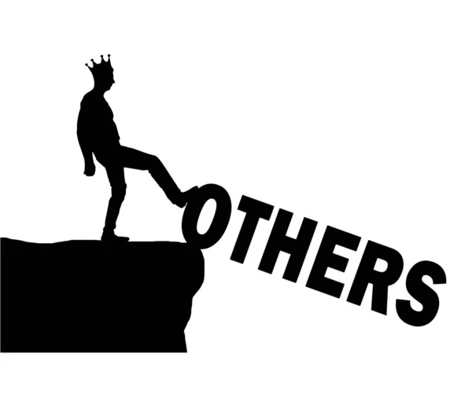
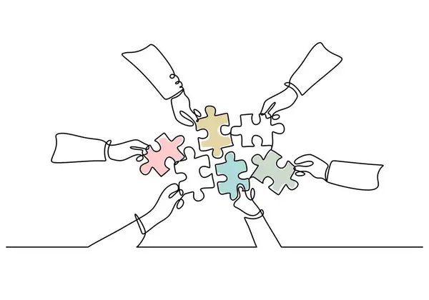
Mikor alakul ki egyensúly?
Amikor mindenki úgy érzi, hogy a legjobban jár.
De az egyéni és a szociális érdekek nem mindig egyeznek meg.
Elképzelhető, hogy olyan egyensúly alakul ki, ahol mindenki úgy érzi, hogy jól jár, de közben mindenki rosszabbul jár mintha együttműködtek volna

Slide 15
Hol jelenik ez meg?
hadiipari fejlesztések
környezetvédelem
állatvilág
forgalom
árak
A játékelmélet tudományág ezekkel a helyzetekkel foglalkozik.

Slide 16
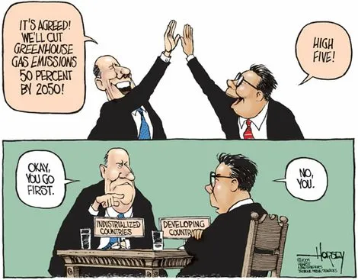
Vége.

Slide 17
Héja vagy galamb lennél inkább?
Mi az egyensúlyi állapot 17 madár esetén?
 | Héja | Galamb
Héja | 0, 0 | 4, 1
Galamb | 1, 4 | 3, 3
Nagy populáció esetén mit mondhatunk a héja-galamb arányról?
*Módosítsd a kifizetési táblázatot úgy, hogy 10 galamb és 6 héja legyen az egyensúlyi állapot!

Slide 18
Alaphelyzet
Egy oroszlán üldöz egy 100-tagú gnúcsordát.
Minden gnú dönthet: elfut, vagy harcol az oroszlánnal.
Ha mindenki menekül, az oroszlán véletlenszerűen elkap egy gnút.
Ha k gnú harcol:
k/101 valószínűséggel elűzik az oroszlánt;
ha nem sikerül elűzni, az oroszlán elkapja az egyik harcost.
Ha senki nem harcol, mennyi a gnúk várható vesztesége?
Ha 1 gnú harcol, mennyi a gnúk várható vesztesége?
Ha 10 gnú harcol, mennyi a gnúk várható vesztesége?

Slide 19
,
A 100 gnú és az oroszlán

Slide 20
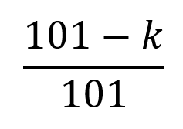
Segítsünk a gnúknak!
k > 0 harcoló gnú esetén a várható veszteség:
a menekülő gnúk várható vesztesége: 0
a harcoló gnúk várható vesztesége:
Hogyan tudnánk a gnúk várható veszteségét minimalizálni?
Ha k gnú harcol, mennyi a gnúk várható vesztesége?
Van olyan állapot amikor egyik gnúnak sem éri meg változtatnia a döntésén?
Mi a legkedvezőtlenebb állapot a gnúknak?

